Slide 1
Актуальная лексика в конкурсе Слово года
БЕРГЕР Ольга Львовна

Slide 2
Изменяемость лексики
Изменения на разных уровнях языка проходят с разной скоростью. На уровне лексике развитие проявляется быстрее всего. Постоянно возникают новые слова, новые значения у старых слов. Для того, чтобы держать руку на пульсе изменений, появляются разные проекты, посвящённые фиксации и анализу новой лексики.
Среди самых известных таких проектов в России можно назвать Словарь перемен и Слово года.
Объединяет эти проекты, что они рисуют языковой портрет современности. Спустя некоторое время интересно проверить, какие слова прижились, какие забылись. Такие проекты существуют во многих странах, например, в Чехии есть https://cestina20.cz/, есть и печатная версия этого словаря https://cestina20.cz/kniha/

Slide 3
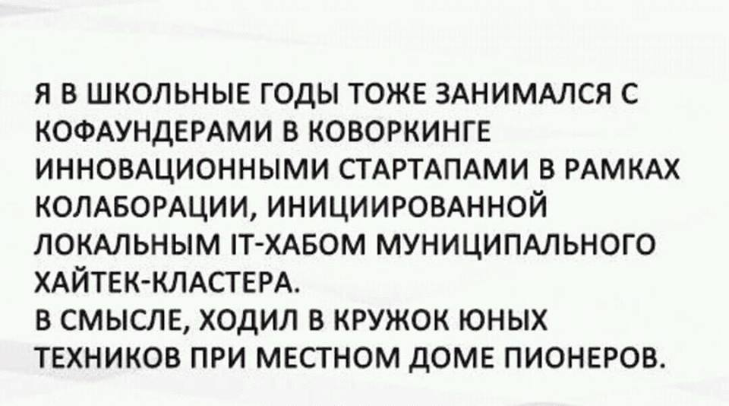
Заимствования в новой лексике

Slide 4
Категории конкурса
Слово года
Выражение года
Антислово года + язык ненависти, язык лжи – можно посмотреть https://www.youtube.com/watch?v=nB7fw62IR9E&t=74s
Протологизм года
В Экспертный совет входят писатели Людмила Улицкая, Елена Черникова, Татьяна Щербина; лингвисты Светлана Друговейко-Должанская, Людмила Зубова, Ольга Северская, Наталья Фатеева, Елена Шмелева; журналисты и филологи Александр Архангельский, Марина Королева, Ксения Туркова; режиссер Владимир Мирзоев; психолог и деятель педагогики Александр Асмолов; филолог и педагог Евгения Абелюк; публицист и библеист Андрей Десницкий; социологи Владимир Костюшев и Алла Корниенко; философы и культурологи Григорий Тульчинский и Михаил Эпштейн. Секретарь Совета — лингвист Яна Астахова.

Slide 5
История слов года
2007 — гламур
2008 — кризис
2009 — перезагрузка
2010 — огнеборцы
2011 — полиция
2012 — Болотная
2013 — госдура
2014 — крымнаш
2015 — беженцы
2016 — брeкзит
2017 — реновация
2018 — Новичок

Slide 6
СЛОВО 2019. 1. Протест. 2. Допускай! (к выборам) 3. Пытки (заключенных)
ВЫРАЖЕНИЕ 2019 1. Московское дело 2. Клоачный язык 3. Я/МЫ (плюс имя)
АНТИЯЗЫК 2019 1. Иностранный агент (иноагент) 2. Пещерные русофобы. 3. Глубинный народ.
ПРОТОЛОГИЗМ ГОДА 2019 (новые слова) 1. Бо-бо-гвардия. Плаксиво-инфантильная самопрезентация силовых органов в судах. 2. ГАСАНта-Барбара. Искусственно порождённая волна «народного возмущения». 3. Фейсдельничать. Бездельничать, сидя в фейсбуке.
СЛОВО 2020 1. Обнуление 2. Коронавирус 3-4. Ковид 3-4. Самоизоляция
ВЫРАЖЕНИЕ 2020 1. Жыве Беларусь! 2. Масочный режим 3. Социальное дистанцирование
АНТИЯЗЫК 2020 (язык пропаганды, лжи, агрессии) 1. Навальный мог сам себя отравить 2. Государствообразующий народ 3. Изменения в Конституцию
ПРОТОЛОГИЗМ ГОДА 2020 (новые слова) 1. Обнулидер — лидер, прошедший обряд обнуления.
2. Расковидеться — увидеться после карантина (по типу «разговеться») 3. Гоминицид — то, что убивает людей; средства их истребления (коронавирус — новейший и опаснейший гоминицид).

Slide 7
Слово 2007
1. Гламур — 35 баллов
2. Нано- (включая нанотехнологии) — 23
3. Блог (и блоггер) — 15
Антислово-2007:
1-2. Креатив — 15
Политконкретность — 15
3. Преемник — 11

Slide 8
Слово 2008
Слово-2008:
1. кризис - 27 баллов
2. коллайдер - 14
3. великодержавность - 12
4. война - 11
5. коррупция - 9
6. волатильный - 6
7. нефть - 6.
Жаргонизм и неологизм - 2008:
1. пазитифф (позитифф) - 17
2. Обаманна - 16
3. стабилизец - 15
4. кошмарить - 13
5. замкадыши - 8
6. брехлама - 7
7. тандемократия - 7

Slide 9
Слово 2009
Народное голосование: антикризисный – 29,4%; зомбоящик – 27,2%; медвепутия – 26,4%
Профессиональное жюри: перезагрузка; ЕГЭ; дуумвират, тандем;
Словотворчество – неологизмы-2009.
Народное голосование: нЕхоть – состояние, когда ничего не хочется – 23,4%; брехлАма – реклама, которая одновременно брехня и хлам – 21,6%; нанА-технологии – предвыборные подачки – 21,3%
Профессиональное жюри: нанА-технологии, брехлАма, держАвничать – вести себя державно или великодержавно
Словосеть – слова про Интернет.
Народное голосование: гУглик – единица известности в интернете; новейшая информационная валюта – 30.01%; френдёж – механическое расширение списка друзей( в США – unfriend), «фрэндов» – 28,3%; вампьЮтер (от нем. vampire и англ. computer) – компьютер по отношению к человеку, впавшему в компьютерную зависимость – 17,3%.
Профессиональное жюри: гуглик, вампьютер, осетить – вывесить, опубликовать, издать в Сети; осетенЕть – срастись с Сетью, «запасть» на нее; осетенЕлый – наркотически зависимый от Сети.

Slide 10
Слово 2010
Номинация «Слово года»
— аватар
— жара
— морозы
— огнеборцы
— околокремля
— Распадская
— Речник
— сити-менеджер
— смог
— Шевчук

Slide 11
СЛОВО-2011
ОТДЕЛЬНЫЕ СЛОВА
1. Полиция 36,5
2. Рокировка 33
3. Альфа-самец 26
4. Брежневизация 19
5. Коррупция 18
ЗАИМСТВОВАНИЯ
1. Твиттер 43
2. Фейсбук 32
3. Лайкать 27
4. Гаджет 20
5-6. Айфон 19
5-6. Троллинг 19

Slide 12
Слово 2012
Болотная 31
Религархия 14
Панк-молебен 13
Карусель,карусельщик 11
Кощунницы 11
Митинг 11
Кривосудие 9

Slide 13
Слово 2013
1. ГОСДУРА 50
2. ЕВРОМАЙДАН 37
3. КРЕАКЛ (креативный класс) 22
4. ДЕПАРДИРОВАТЬ 20
5. ДИССЕРГЕЙТ 17
6. БИРЮЛЁВО 16
7. ПРИКРЕМЛЁННЫЕ 14
8. СВЯТОБЕСИЕ 12
9. РЕЛИГАРХИЯ 11
10. ТРОЛЛИНГ 11

Slide 14
Слово 2014
Крымнаш 59
санкции 31
бандеровцы, бендеровцы 30
Новороссия 26
ополчение, ополченцы 24
война 15
селфи 15
Украина 14
диссернет, диссергейт 13
геополитика 11
Крым 11
изоляция, самоизоляция 11

Slide 15
Слово 2015
1. беженцы 38
2. санкции, антисанкции, санкционка 33
3. война – 30
4. Карл (обращение-мем) 26
5. терроризм 21
6–7. дальнобойщики 16
6–7. стартап 16
8. запрещенка (запрещенная еда) 15
9. гибридный 14
10. селфи 11
11–12. Левиафан 10
11–12. милитаризм 10

Slide 16
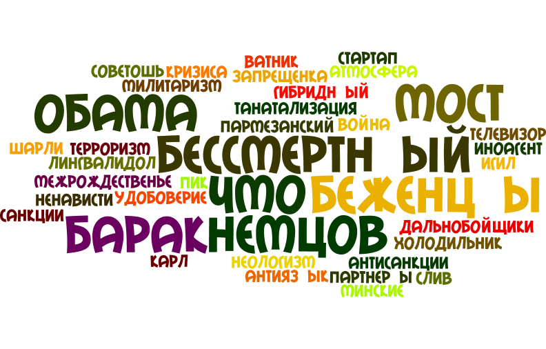
Облако слов 2015

Slide 17
Слово 2016
1. Брекзит 66
2. Дно (экономики, кризиса) 31
3. Покемоны 29
4. Допинг 24
5. Выборы 23
6. Война 20
7. Лабутены 17
8. Трампизм, трампанутый, трампофилы, трампировать, трампункт 17

Slide 18
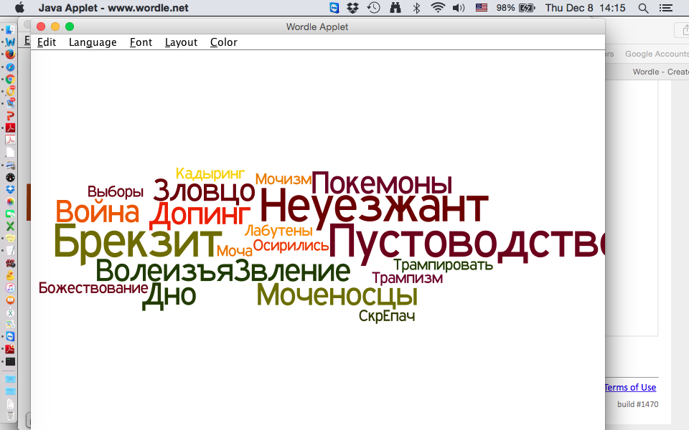

Slide 19
Слово года 2017
Слово года 2017
1.реновация 53
2. биткоин 43
3. хайп 40
4. токсичный 38
5. баттл 33
6. допинг 30
7. криптовалюта 24
8. фейк 20
9. безвиз 17
10 домогательство/харассмент 16

Slide 20
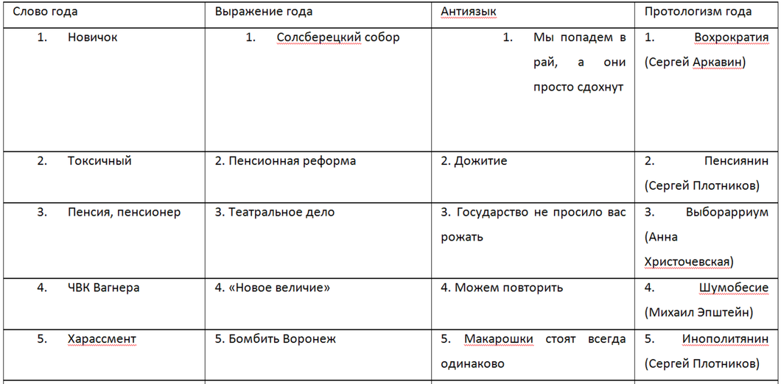

Slide 21


Slide 22
Итоги
Часто обыватели упрекают конкурс, что это одна «иностранщина». Как мы видим, заимствований не так много, среди слов-победителей это заимствованная лексика, уже прочно вошедшая в русский язык (кризис), или новая реалия общеевропейского или мирового масштаба (брекзит).
Заимствования среди номинантов часто связаны именно с интернет-средой (хайп, лайк, репост).
Заимствования служат базой для словотворчества, среди слов-номинантов можем заметить такие слова, как хайпануть, хайпожор, сорян, харрасить, фейковый, санкционка. Для таких новообразований могут использоваться и аффиксы, свойственные заимствованным словам (домогатор).

Slide 23
Новый 2019 год уже дает новые материалы:
Сиди и полайкивай! – Сиди и помалкивай!
Шринкфляция
--------------------
Результаты 2020. Комментарий https://novayagazeta.ru/articles/2020/12/18/88429-udalilis-na-obnulenie
Интервью с Эпштейном https://www.youtube.com/watch?v=biWLFX73B4Y
Еще одно интервью https://www.golosameriki.com/a/word-of-the-year-commentary/5716252.html ( с Ксенией Турковой)

Slide 24
Спасибо за внимание!

